Slide 1

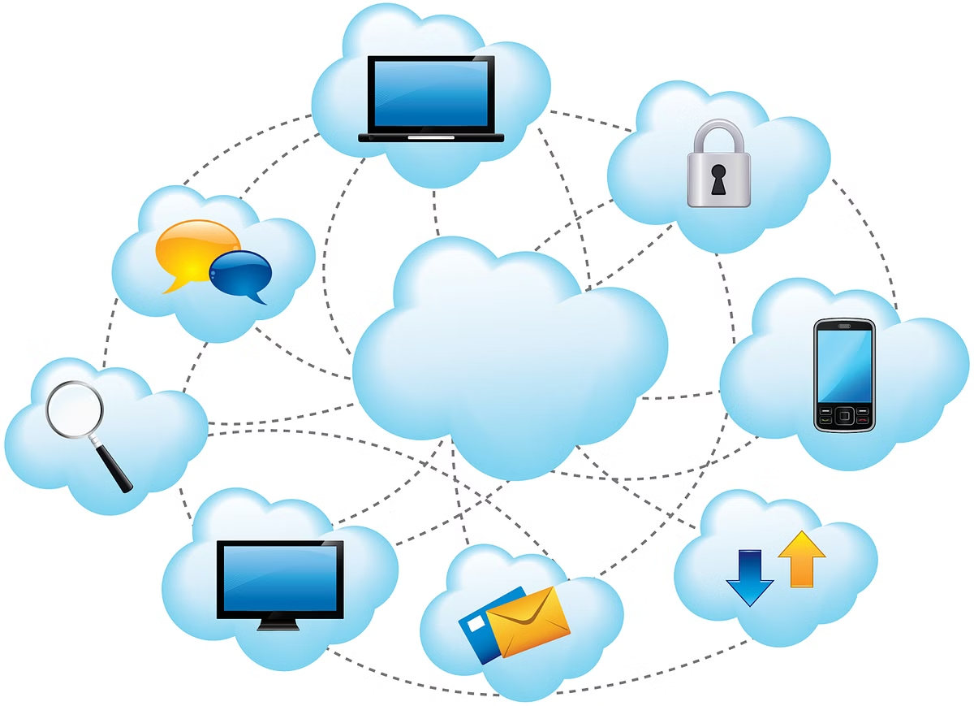

Fundamentos de los Sistemas Distribuidos
Exploraremos los principios clave que subyacen a los sistemas de bases de datos distribuidas, incluyendo sus ventajas, desafíos y aplicaciones en la industria.
by DIEGO ANDRE MAZARIEGOS BARRIENTOS

Slide 2
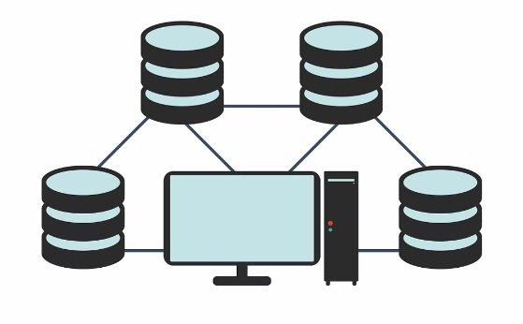
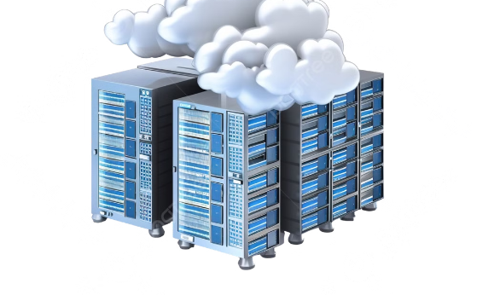

Introducción y objetivos
Teorema CAP
Sistemas Distribuidos
Objetivos de Aprendizaje
En este módulo, abordaremos los fundamentos de los sistemas distribuidos y su importancia en la gestión de datos en la era digital. Así como, su orientación al teorema CAP que define principios fundamentales para la bases de datos distribuidas.
Exploraremos los principios clave de la computación distribuida y cómo se aplican en el diseño de bases de datos escalables y resilientes.
Comprender los conceptos fundamentales de los sistemas distribuidos
Analizar los tipos de bases de datos distribuidas y sus ventajas/desventajas
Aplicar el Teorema CAP y los modelos de consistencia en entornos distribuidos
Identificar los desafíos de gestión y técnicas para mantener la integridad y disponibilidad
Explorar casos de uso de sistemas distribuidos en la industria

Slide 3
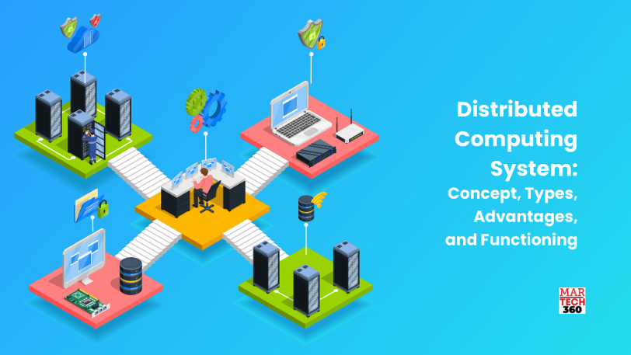
¿Qué son los sistemas distribuidos?
Los sistemas distribuidos son redes de computadoras que trabajan en conjunto para lograr un objetivo común. Cada computadora o nodo contribuye con recursos como procesamiento, almacenamiento y comunicación, permitiendo una mayor escalabilidad y tolerancia a fallas.
Estos sistemas se caracterizan por la descentralización, la autonomía de cada nodo y la comunicación a través de una red. Esto les otorga ventajas como mejor disponibilidad, paralelismo y flexibilidad, pero también plantea desafíos en cuanto a la coordinación y la consistencia de datos.

Slide 4



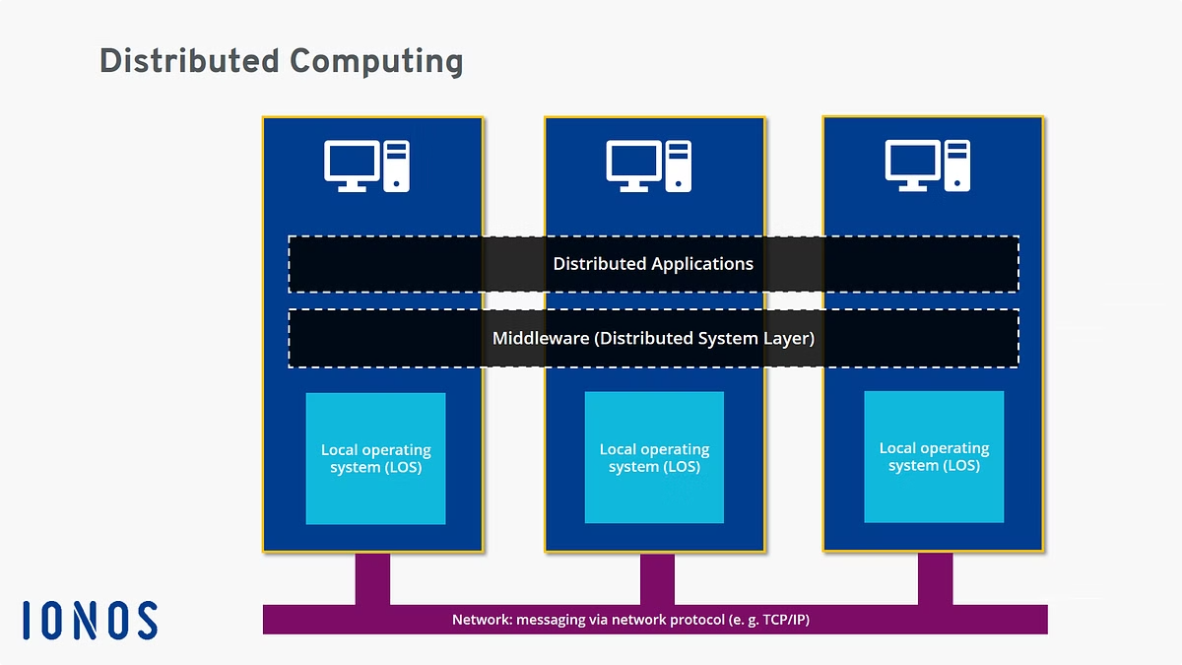


Principios de los sistemas distribuidos
Comunicación Distribuida
Autonomía de Componentes
Los componentes de un sistema distribuido se comunican a través de una red para intercambiar datos e información de manera coordinada.
Cada componente opera de manera independiente y autónoma, con capacidad de tomar decisiones locales sin depender de un control centralizado.
Escalabilidad
Tolerancia a Fallas
Los sistemas distribuidos pueden crecer en tamaño y complejidad sin que se degrade significativamente su rendimiento o funcionalidad.
El sistema sigue funcionando incluso si uno o más de sus componentes fallan, gracias a mecanismos de replicación y recuperación.

Slide 5
Tipos de Bases de Datos Distribuidas
Cliente-Servidor
Peer-to-Peer (P2P)
Federada
Paralela
En este modelo, los datos se almacenan en servidores centrales y los clientes remotos acceden a ellos a través de una red. Permite escalar el almacenamiento y procesar cargas de trabajo distribuidas.
En un sistema P2P, los nodos comparten datos y recursos de manera descentralizada sin depender de un servidor central. Esto aumenta la tolerancia a fallos y la escalabilidad.
Las bases de datos federadas integran múltiples sistemas heterogéneos en una única interfaz lógica. Permiten el acceso transparente a datos distribuidos a través de una capa de abstracción.
Los sistemas de bases de datos paralelas dividen y procesan las consultas a través de múltiples nodos, lo que mejora el rendimiento para cargas de trabajo intensivas.

Slide 6

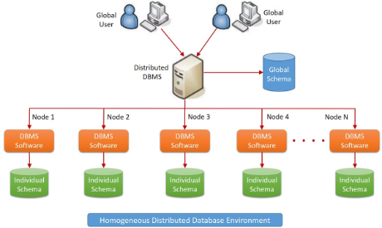
Ventajas y desventajas de las bases de datos distribuidas
Escalabilidad
Tolerancia a fallas
Las bases de datos distribuidas pueden manejar volúmenes de datos a gran escala y aumentar la capacidad conforme crece la demanda.
Debido a la redundancia de datos en múltiples nodos, los sistemas distribuidos son más resilientes a fallas puntuales.
Desempeño mejorado
Complejidad
La carga de trabajo se distribuye entre múltiples servidores, lo que reduce la carga en cada nodo y mejora la velocidad de acceso.
La coordinación y sincronización entre múltiples nodos agrega mayores desafíos de implementación y mantenimiento.

Slide 7
Teorema CAP
Consistencia
1
Todos los nodos ven los mismos datos al mismo tiempo.
Disponibilidad
2
Cualquier nodo puede leer y escribir en cualquier momento.
Tolerancia a particiones
3
El sistema sigue funcionando a pesar de fallas de red.
El Teorema CAP establece que en un sistema distribuido solo se pueden garantizar dos de estas tres propiedades a la vez. Es decir, es imposible tener un sistema que sea 100% consistente, disponible y tolerante a particiones al mismo tiempo. Este teorema es fundamental para comprender los desafíos y trade-offs en el diseño de bases de datos distribuidas.

Slide 8

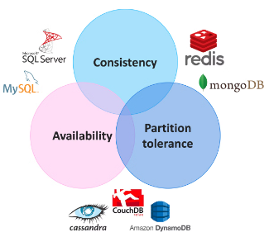
Modelos de consistencia
Consistencia fuerte (strong consistency)
Consistencia eventual (eventual consistency)
Consistencia de sesión (session consistency)
Garantiza que todos los nodos ven la misma versión de los datos en todo momento, sin inconsistencias. Es el modelo más estricto pero también el más difícil de implementar en sistemas distribuidos.
Permite que los nodos tengan versiones diferentes temporalmente, pero eventualmente convergerán a un estado consistente. Es más flexible pero puede generar inconsistencias temporales.
Garantiza consistencia dentro de una sesión de usuario pero permite inconsistencias entre sesiones. Equilibra la necesidad de disponibilidad con la de consistencia.

Slide 9

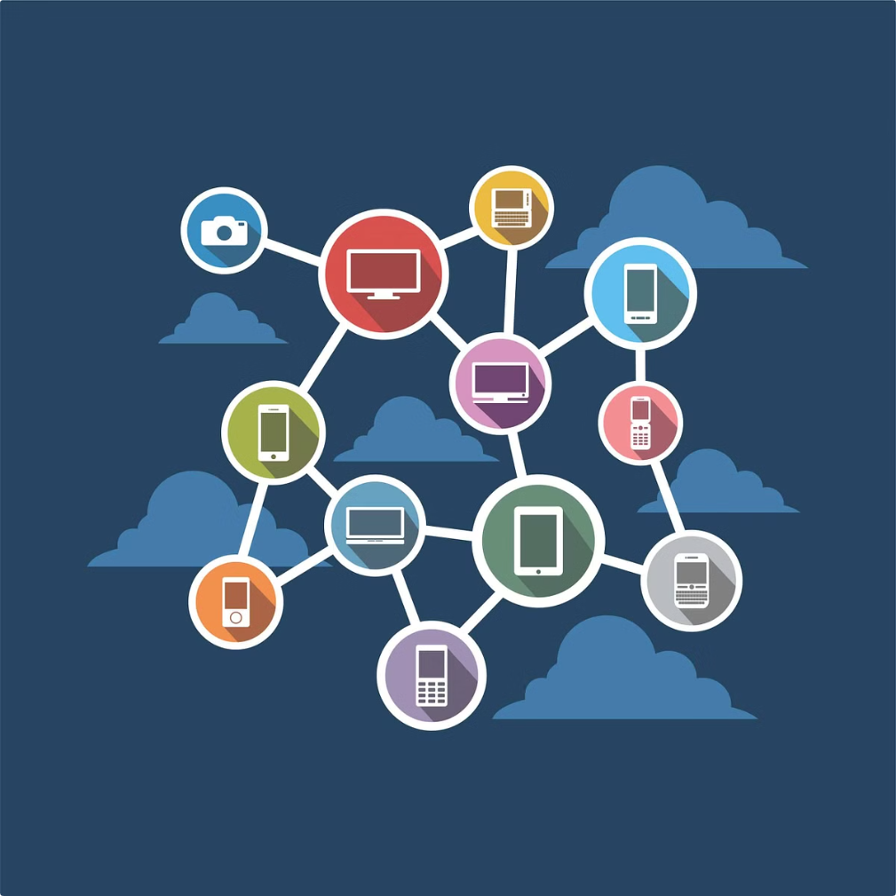
Desafíos de gestión de sistemas distribuidos
Complejidad
Escalabilidad
La coordinación y sincronización entre múltiples nodos distribuidos conlleva un alto grado de complejidad en la gestión de estos sistemas.
Mantener un alto rendimiento y disponibilidad al agregar más elementos al sistema distribuido representa un reto significativo.
Tolerancia a fallas
Seguridad y privacidad
Asegurar que el sistema siga funcionando correctamente a pesar de fallas parciales en alguno de los nodos es fundamental.
Proteger la integridad y confidencialidad de los datos distribuidos en múltiples ubicaciones es un desafío crítico.

Slide 10
Técnicas para mantener integridad de datos
Replicación Síncrona
Transacciones ACID
Validación de Esquemas
Monitoreo Continuo
La replicación síncrona garantiza que los datos se escriban simultáneamente en múltiples nodos, asegurando la integridad incluso ante fallos.
Las transacciones atómicas, consistentes, aisladas y durables son fundamentales para mantener la integridad de los datos en entornos distribuidos.
El monitoreo constante de métricas clave permite detectar problemas de integridad de datos e intervenir de manera oportuna.
Implementar validaciones de esquemas rigurosas evita que se inserten datos incorrectos o inconsistentes en el sistema distribuido.

Slide 11

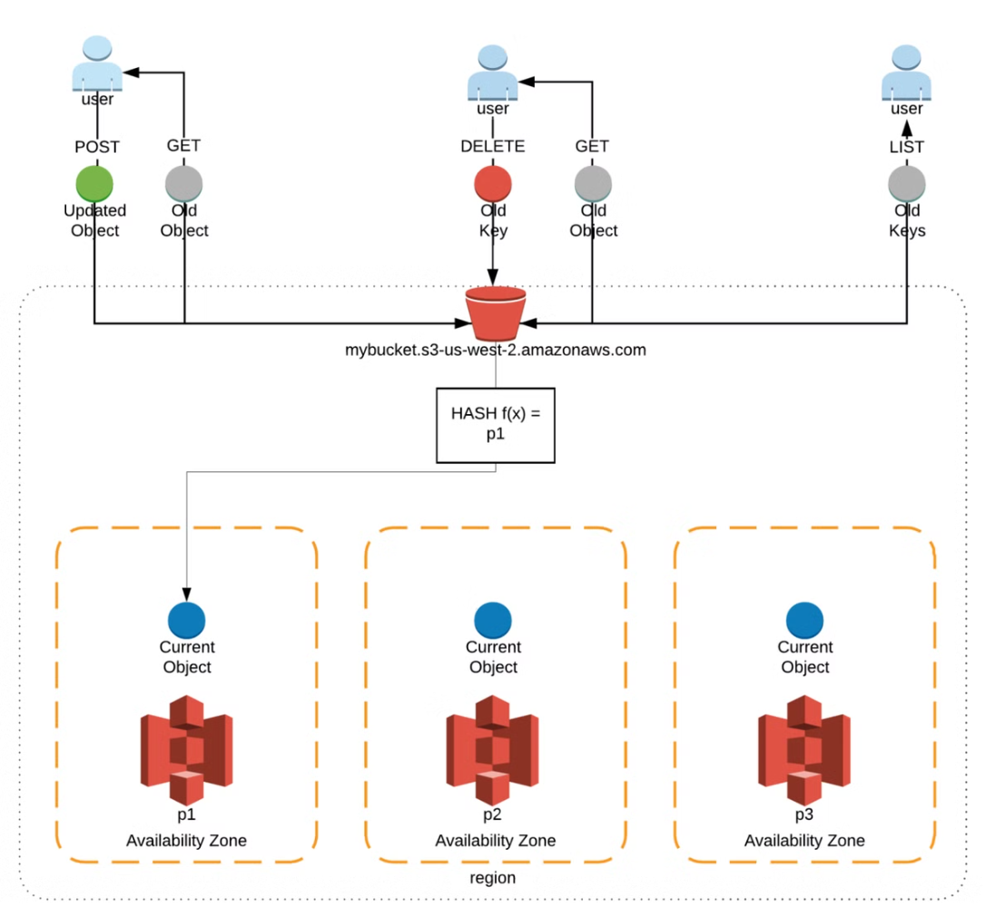
Técnicas para mantener disponibilidad de datos
1
Replicación de datos
2
Balanceo de carga
Mantener múltiples copias de los datos en diferentes servidores para asegurar que estén disponibles incluso si un servidor falla.
Distribuir la carga de trabajo entre varios servidores para evitar que un solo punto de fallo sature y deje de responder.
3
Tolerancia a fallos
4
Escalabilidad horizontal
Diseñar el sistema para que pueda seguir funcionando incluso si uno o más componentes fallan de manera inesperada.
Agregar más nodos a la infraestructura a medida que aumenta la demanda, sin que el rendimiento se vea afectado.

Slide 12

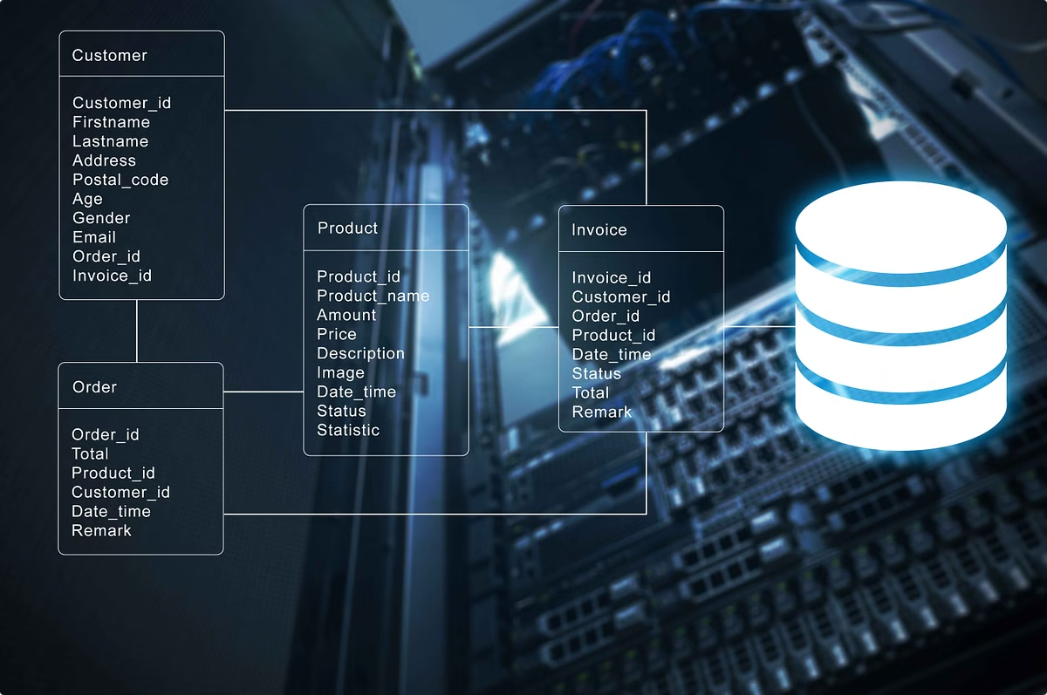
Casos de uso de sistemas distribuidos en la industria
Los sistemas distribuidos han encontrado amplia aplicación en diversos sectores industriales, desde el manejo de big data hasta la coordinación de procesos en tiempo real. Ofrecen escalabilidad, tolerancia a fallos y mayor disponibilidad de los datos.
Algunos ejemplos incluyen sistemas de comercio electrónico, redes sociales, servicios de streaming, supervisión de procesos industriales y aplicaciones críticas como sistemas de transporte y gestión de emergencias.

Slide 13

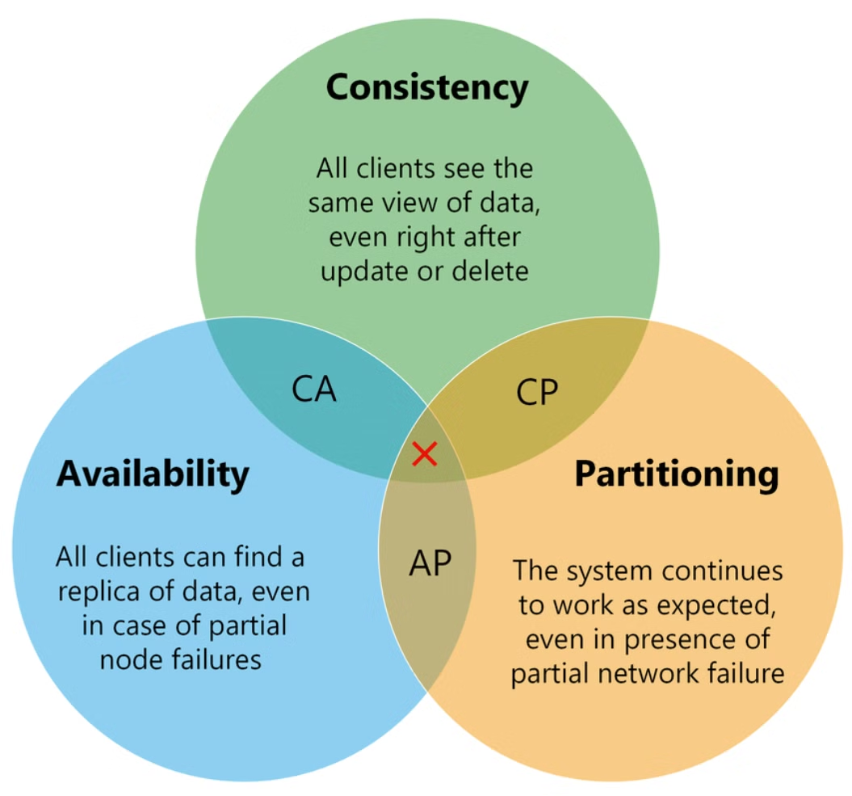
Ejercicio práctico: Aplicar Teorema CAP
1
Identificar el problema
Analizar un escenario específico de un sistema distribuido y determinar los atributos de consistencia, disponibilidad y tolerancia a particiones que se requieren.
2
Aplicar el Teorema CAP
Utilizar el Teorema CAP para evaluar qué atributos se pueden lograr simultáneamente y cuáles se deben priorizar.
3
Diseñar la solución
Proponer un diseño de sistema distribuido que cumpla con los requisitos identificados, teniendo en cuenta las limitaciones del Teorema CAP.

Slide 14



Ejercicio práctico: Mantener consistencia y disponibilidad
Modelo de consistencia
1
Elegir el modelo de consistencia apropiado para los requisitos del negocio
Replicación de datos
2
Implementar estrategias de replicación para asegurar la disponibilidad
Tolerancia a fallos
3
Diseñar mecanismos de tolerancia a fallos para mantener la integridad
En este ejercicio práctico, los estudiantes aplicarán los conceptos aprendidos sobre modelos de consistencia, replicación de datos y tolerancia a fallos. Deberán analizar un caso de uso de la industria y diseñar una solución que equilibre la consistencia y disponibilidad de los datos distribuidos, cumpliendo con los requisitos del negocio.

Slide 15





Conclusiones y resumen de conceptos clave
Resumen de conceptos
Desafíos de gestión
Aplicaciones en la industria
Hemos revisado los principios fundamentales de los sistemas distribuidos, incluyendo los tipos de arquitecturas, el Teorema CAP y los modelos de consistencia.
Mantener la integridad y disponibilidad de los datos en entornos distribuidos implica abordar importantes retos técnicos y organizacionales.
Los sistemas distribuidos tienen numerosas aplicaciones en áreas como la computación en la nube, el big data y los sistemas de IoT.

